Slide 1
PRINCIPIOS BÁSICOS DE POLITRAUMA
Dr. Mario Aurelio Martínez Jiménez
Cirugía general, maestría en ciencias
Materia de Principios básicos
www.mariomjimenez.com

Slide 2
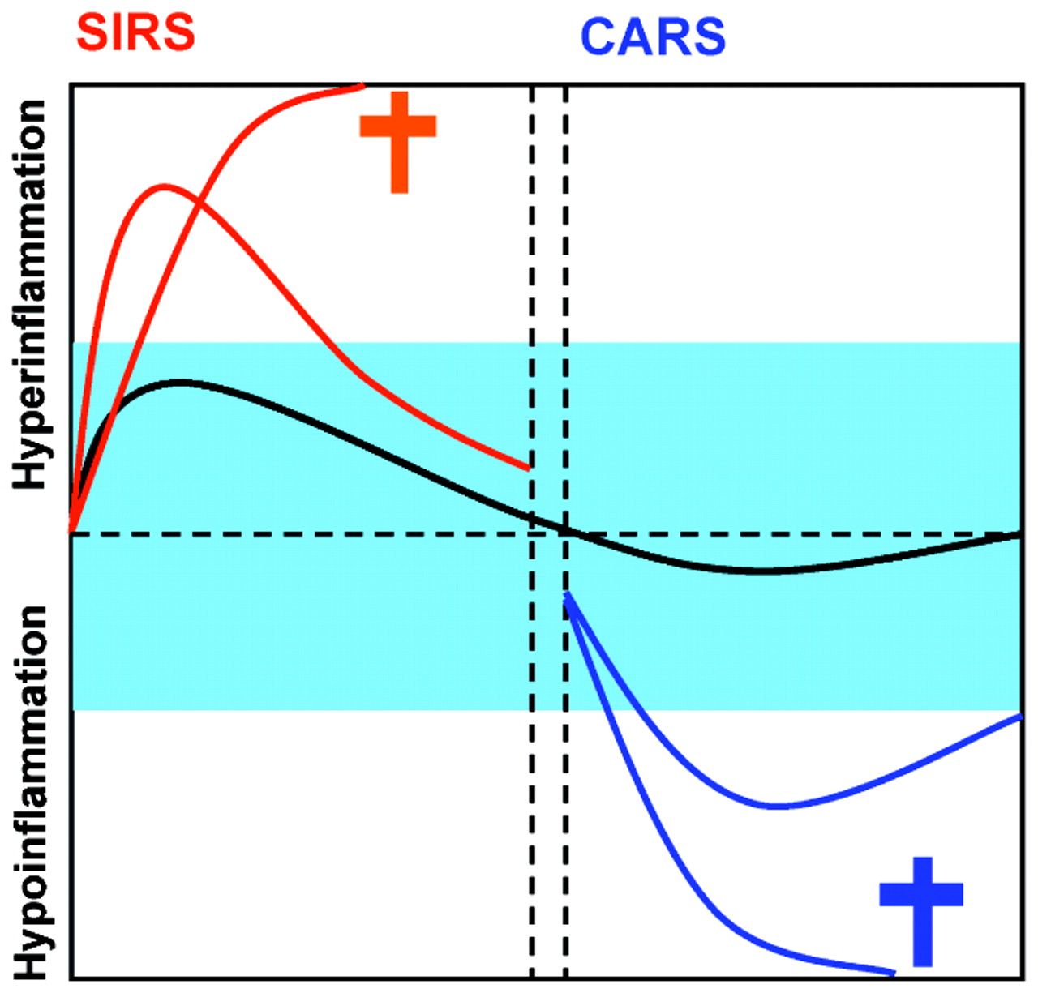

Haz clic en la imagen para activar el sonido

Slide 3
Caso 1.
MASCULINO 27 AÑOS.
SUFRE ACCIDENTE AUTOMOVILISTICO DE 2 HRS DE EVOLUCIÓN.
DOLOR EN PARRILLA COSTAL IZQUIERDA Y HOMBRO IZQUIERDO
DIFICULTAD PARA RESPIRAR
PALIDEZ GENERALIZADA Y DISTENSIÓN ABDOMINAL PROGRESIVA.
TIENE INESTABILIDAD HEMODINÁMICA
ES LLEVADO A QUIRÓFANO.

Slide 4
PREGUNTA 1
ES LA CAUSA MÁS FRECUENTE DE LAPAROTOMÍA POR TRAUMA CONTUSO DEL ABDOMEN.
TRAUMA HEPÁTICO
TRAUMA PANCREÁTICO
TRAUMA DIAFRAGMÁTICO
TRAUMA ESPLÉNICO

Slide 5
PREGUNTA 1
ES LA CAUSA MÁS FRECUENTE DE LAPAROTOMÍA POR TRAUMA CONTUSO DEL ABDOMEN.
TRAUMA HEPÁTICO
TRAUMA PANCREÁTICO
TRAUMA DIAFRAGMÁTICO
TRAUMA ESPLÉNICO

Slide 6
LOS ACCIDENTES AUTOMOVILISTICOS HAN AUMENTADO EL INDICE DE TRAUMA CONTUSO Y EL BAZO ES EL MAS LESIONADO.

Slide 7
PREGUNTA 2
EL MÉTODO MÁS RÁPIDO PARA HACER EL DIAGNÓSTICO DE SANGRADO EN TRAUMATISMO ABDOMINAL CERRADO EN PACIENTES GRAVES ES:
LAVADO PERITONEAL
ULTRASONIDO ABDOMINAL (FAST)
LAPAROSCOPÍA DIAGNÓSTICA
CLINICO

Slide 8
PREGUNTA 2
EL MÉTODO MÁS RÁPIDO PARA HACER EL DIAGNÓSTICO DE SANGRADO EN TRAUMATISMO ABDOMINAL CERRADO EN PACIENTES GRAVES ES:
LAVADO PERITONEAL
ULTRASONIDO ABDOMINAL (FAST)
LAPAROSCOPÍA DIAGNÓSTICA
CLINICO

Slide 9
EL FAST (FOCUSED ASSESMENT SONOGRAPHY FOR TRAUMA) TIENE UNA SENSIBILIDAD DE 63% A 100%, EN LA MAYORÍA 90%

Slide 10
PREGUNTA 3
EN TRAUMA ABDOMINAL ¿CUÁNDO ESTARÁ INDICADO REALIZAR UNA TOMOGRAFÍA?
HERIDA CON EPIPLONCELE
PACIENTE EN SHOCK CON DUDA DIAGNÓSTICA
PACIENTE ESTABLE CON DUDA DIAGNÓSTICA
FAST DUDOSO PACIENTE INESTABLE

Slide 11
EN TRAUMA ABDOMINAL ¿CUÁNDO ESTARÁ INDICADO REALIZAR UNA TOMOGRAFÍA?
HERIDA CON EPIPLONCELE
PACIENTE EN SHOCK CON DUDA DIAGNÓSTICA
PACIENTE ESTABLE CON DUDA DIAGNÓSTICA
FAST DUDOSO PACIENTE INESTABLE

Slide 12
NINGÚN PACIENTE TRAUMATIZADO PUEDE SER MOVILIZADO PARA LLEVARLO A ESTUDIOS ESPECIALES, YA QUE AUMENTA SU MORBIMORTALIDAD.

Slide 13
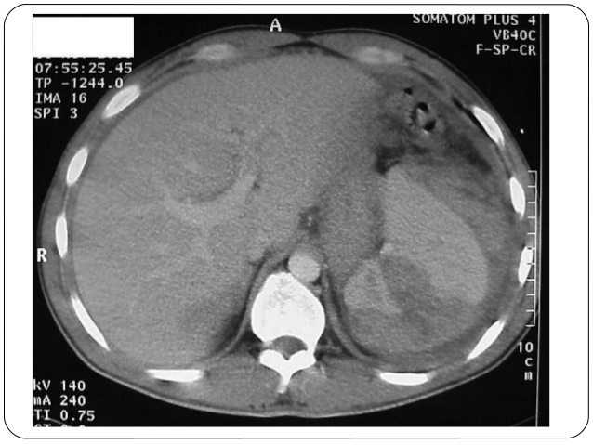
TC CON LESIÓN DEL HILIO ESPLÉNICO

Slide 14
PREGUNTA 4
ES LA PROPORCIÓN DE GASTO CARDIACO QUE RECIBE EL BAZO
50%
30%
1%
5%

Slide 15
PREGUNTA 4
ES LA PROPORCIÓN DE GASTO CARDIACO QUE RECIBE EL BAZO
50%
30%
1%
5%

Slide 16
EL BAZO RECIBE LA IRRIGACIÓN A TRAVÉS DE LA ARTERIA ESPLÉNICA Y VASOS CORTOS.

Slide 17
PREGUNTA 5
LA INDICACIÓN QUIRÚRGICA DE LAPAROTOMÍA EN TRAUMA ESPLÉNICO
TAC CON IMÁGENES DE TRAUMA ESPLÉNICO QUE SOLO LESIONA LA CAPSULA <3CM
MÁS DE TRES FRACTURAS COSTALES IZQUIERDAS
ULTRASONIDO CON LÍQUIDO LIBRE EN CAVIDAD
INESTABILIDAD HEMODINÁMICA

Slide 18
PREGUNTA 5
LA INDICACIÓN QUIRÚRGICA DE LAPAROTOMÍA EN TRAUMA ESPLÉNICO
TAC CON IMÁGENES DE TRAUMA ESPLÉNICO QUE SOLO LESIONA LA CAPSULA <3CM
MÁS DE TRES FRACTURAS COSTALES IZQUIERDAS
ULTRASONIDO CON LÍQUIDO LIBRE EN CAVIDAD
INESTABILIDAD HEMODINÁMICA

Slide 19
PREGUNTA 6
ES INDICACIÓN DE ESPLENÉCTOMIA POR TRAUMA, EXCEPTO
PACIENTE INESTABLE
SANGRADO ASOCIADO A LESIÓN DEL HILIO ESPLÉNICO
ZONAS PEQUEÑAS DE INFARTO ESPLÉNICO
BAZO EXTENSAMENTE LESIONADO Y CON SANGRADO ACTIVO
DIMINUCIÓN PROGRESIVA DEL HEMATOCRITO.

Slide 20
PREGUNTA 6
ES INDICACIÓN DE ESPLENÉCTOMIA POR TRAUMA, EXCEPTO
PACIENTE INESTABLE
SANGRADO ASOCIADO A LESIÓN DEL HILIO ESPLÉNICO
ZONAS PEQUEÑAS DE INFARTO ESPLÉNICO
BAZO EXTENSAMENTE LESIONADO Y CON SANGRADO ACTIVO
DIMINUCIÓN PROGRESIVA DEL HEMATOCRITO.

Slide 21
LA INDICACIÓN DE LAPAROTOMÍA ES INESTABILIDAD HEMODINÁMICA DEFINIDA COMO LA PRESIÓN ARTERIAL SISTÓLICA POR DEBAJO DE 90 MMHG Y FRECUENCIA CARDIACA DE MAS DE 120 LATIDOS POR MÍNUTO Y CUANDO NO HAY RESPUESTA DESPUÉS DE LA PERFUSIÓN ENDOVENOSA DE 2 LITROS DE SOLUCIONES CRISTALOIDES.

Slide 22
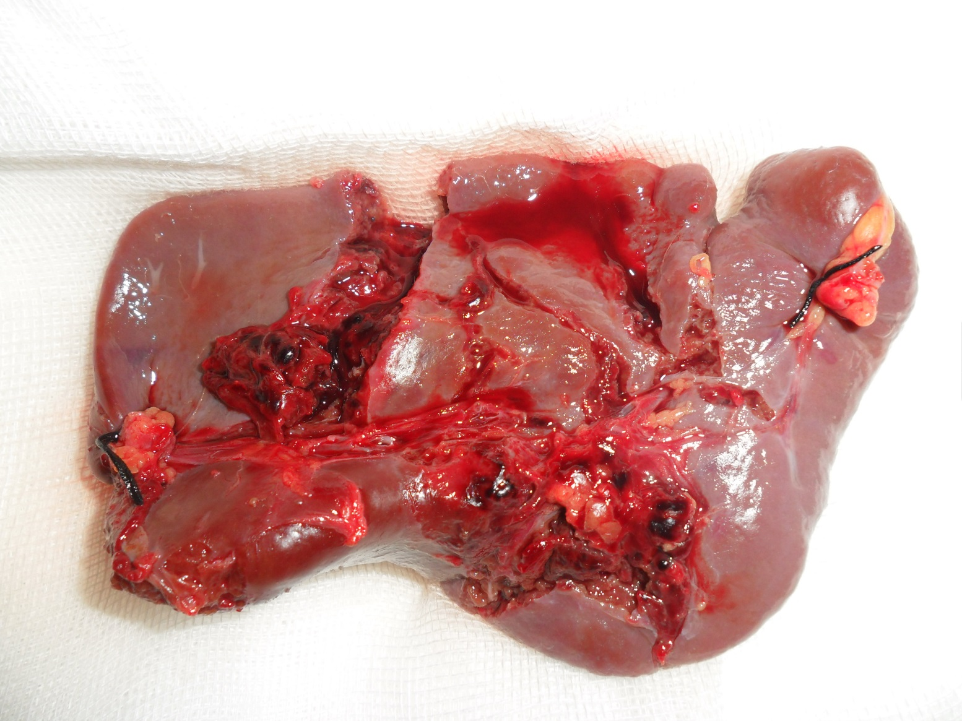
Trauma esplénico

Slide 23
Caso 2
PACIENTE 30 AÑOS
ACCIDENTE AUTOMOVILISTICO DE 3 HRS DE EVOLUCIÓN
ESCALA DE COMA DE GLASGOW MENOS DE 8
CON CHOQUE HIPOVOLÉMICO
ABDOMEN RIGIDO, DISTENDIDO, HIPERSENSIBILIDAD A LA PALPACIÓN Y CON REBOTE.
SE OBSERVA UNA FRACTURA DE FEMUR.
EN TOMOGRAFÍA DE CRANEO CON HEMORRAGIA EPIDURAL

Slide 24
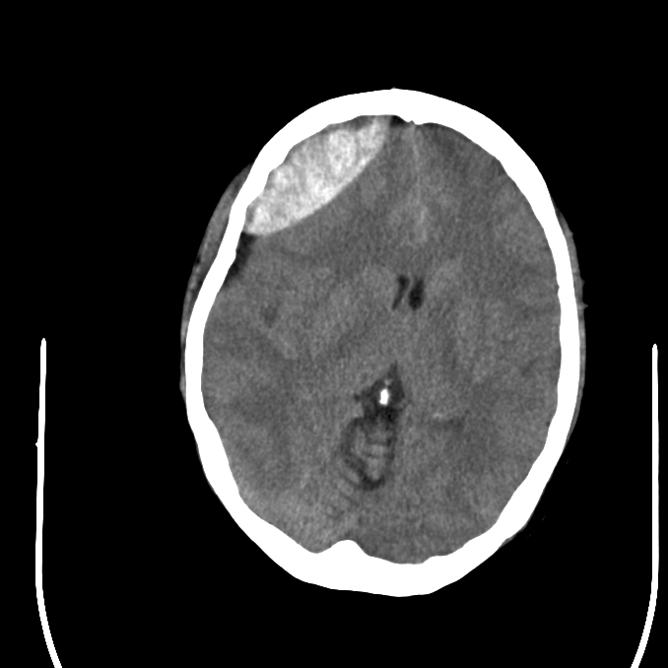
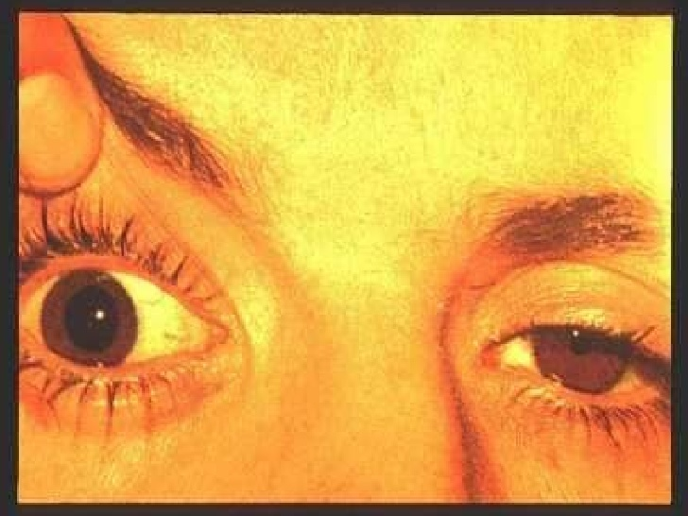

Slide 25
PREGUNTA 7
CUAL SERÍA LA PRIORIDAD EN EL MANEJO QUIRÚRGICO
CRANOTOMÍA MAS OSTEOTOMÍA DE FEMUR
OSTEOSÍNTESIS DE FEMUR SOLAMENTE
LAPAROTOMÍA MÁS CRANEOTOMÍA
LAPAROTOMÍA EXPLORADORA SOLAMENTE
CRENOTOMÍA SOLAMENTE

Slide 26
PREGUNTA 7
CUAL SERÍA LA PRIORIDAD EN EL MANEJO QUIRÚRGICO
CRANOTOMÍA MAS OSTEOTOMÍA DE FEMUR
OSTEOSÍNTESIS DE FEMUR SOLAMENTE
LAPAROTOMÍA MÁS CRANEOTOMÍA
LAPAROTOMÍA EXPLORADORA SOLAMENTE
CRENOTOMÍA SOLAMENTE

Slide 27
SIEMPRE SE DEBE DE PRIORIZAR LA LESIÓN MAS URGENTE, EN ESTE CASO EL SANGRADO INTRAABDOMINAL PUEDE LLEVAR AL PACIENTE A PRESENTAR CHOQUE HIPOVOLÉMICO Y MUERTE SINO ES ATENDIDO OPORTUNAMENTE, DE MANERA SIMULTANEA SE DEBE DE REALIZAR DRENAJE DEL HEMATOMA INTRACRANEANO.

Slide 28
PACIENTE 3
PACIENTE MASCULINO 25 AÑOS
CON LESIÓN CON ARMA BLANCA EN MESOGASTRIO DE 6 HR DE EVOLUCIÓN
DOLOR ABDOMINAL LEVE SOLO EN EL SITIO DE LA LESIÓN
CON ESTABILIDAD HEMODINÁMICA

Slide 29
PREGUNTA 8
EN CASO DE UNA HERIDA DE ABDOMEN POR INSTRUMENTO PUNZOCORTANTE ¿Cuál SERÍA EL MÉTODO DE DIAGNÓSTICO QUE NOS AYUDARÍA A DESCARTAR QUE SEA PENETRANTE?
TOMOGRAFÍA
ULTRASONIDO ABDOMINAL
LAPAROSCOPIA
EXPLORACIÓN QUIRÚRGICA DE LA TRAYECTORÍA DE LA HERIDA CON ANESTESÍA LOCAL

Slide 30
PREGUNTA 8
EN CASO DE UNA HERIDA DE ABDOMEN POR INSTRUMENTO PUNZOCORTANTE ¿Cuál SERÍA EL MÉTODO DE DIAGNÓSTICO QUE NOS AYUDARÍA A DESCARTAR QUE SEA PENETRANTE?
TOMOGRAFÍA
ULTRASONIDO ABDOMINAL
LAPAROSCOPIA
EXPLORACIÓN QUIRÚRGICA DE LA TRAYECTORÍA DE LA HERIDA CON ANESTESÍA LOCAL

Slide 31
EN CASO DE ENCONTRAR UNA HERIDA PENETRANTE DE ABDOMEN LO INDICADO ES REALIZAR UNA LAPAROTOMÍA EXPLORADORA. SI LA LESIÓN NO ES PENETRANTE SE PROCEDE AL MANEJO LOCAL DE LA HERIDA.

Slide 32
Trauma abdominal penetrante
Irritación peritoneal.
Inestabilidad hemodinámica.
Si
Laparotomía
No
Exploración física difícil
Manejo no quirúrgico
Arma blanca
Arma de fuego
Lesión sospechosa de órgano solido
No
TAC
Si
Penetración de
Peritoneo.
No
Valorar alta
(Valorar otras lesiones)
TAC
Negativa
Si
Observación.
Positiva
Daño no claro
Lesión a órgano
Hueco
Lesión de órgano
Sólido
- Observación.
Exploración.
Angioembolización.
Laparotomía
- Observación.
Exploración.Angioembolización.

Slide 33
Observación
- Irritación peritoneal.
- Alteración hemodinámica
Si
Laparotomía
No
Alta
Si
Lesión de abdomen toracico
No
Sospecha de lesión diafragmática
Si
No
Valorar alta
(depende del daño a otras regiones)
Laparoscopia

Slide 34
PACIENTE 4
MASCULINO DE 18 AÑOS DE EDAD
CAIDA DE 3 METROS DE ALTURA
PRESENTA LESIÓN EN PERINE Y ESCROTO
ACUDE A URGENCIAS CON INESTABILIDAD HEMODINÁMICA
CON DATOS DE ABDOMEN AGUDO Y SANGRADO EN EL MEATO URINARIO

Slide 35
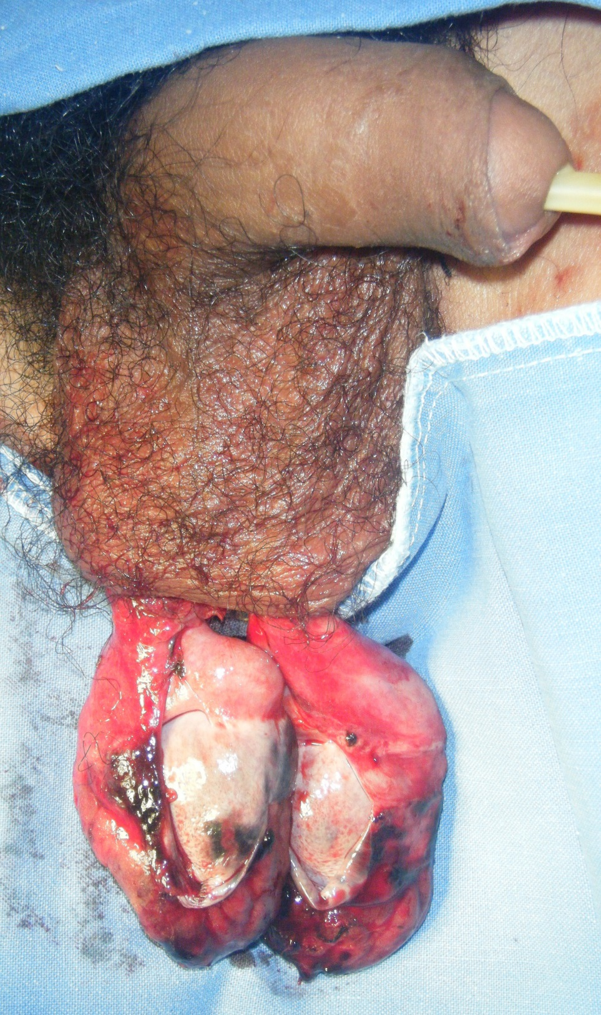

Slide 36
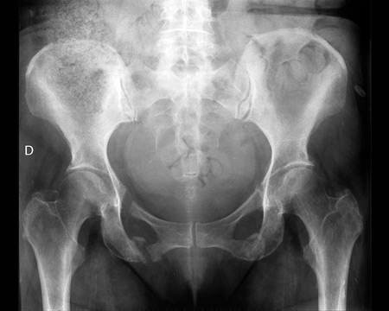

Slide 37
PREGUNTA 9
¿CUÁNDO HAY FRACTURA DE PELVIS, QUE ESTRUCTURA ANATÓMICA SE LESIONA MÁS FRECUENTEMENTE ASOCIADA A ÉSTA?
URETEROS
VEJIGA
URETRA
RECTO

Slide 38
PREGUNTA 9
¿Cuándo HAY FRACTURA DE PELVIS, QUE ESTRUCTURA ANATÓMICA SE LESIONA MÁS FRECUENTEMENTE ASOCIADA A ÉSTA?
URETEROS
VEJIGA
URETRA
RECTO

Slide 39
LAS LESIONES GENITOURINARIAS SON LA COMPLICACIÓN MAS FRECUENTE 10 – 15%. PUEDE VARIAR DESDE HEMATURÍA MISCROCÓPICA A LESIONES DE URETRA O VEJIGA Y MENOS FRECUENTE URETERALES Y RENALES.

Slide 40
PREGUNTA 10
UNA FRACTURA DE PELVIS POR SI SOLA PUEDE PROVOCAR ESTADO DE CHOQUE EL SANGRADO QUE SE PRESENTA ES APROXIMADAMENTE DE:
250 – 500ML
600 – 1000 ML
1000 – 1500 ML
2000 – 2500 ML

Slide 41
PREGUNTA 10
UNA FRACTURA DE PELVIS POR SI SOLA PUEDE PROVOCAR ESTADO DE CHOQUE EL SANGRADO QUE SE PRESENTA ES APROXIMADAMENTE DE:
250 – 500ML
600 – 1000 ML
1000 – 1500 ML
2000 – 2500 ML

Slide 42
LOS TRAUMATISMOS CERRADOS TIENE HASTA UNA MORTALIDAD EN FRACTURA DE PELVIS ENTRE 10 – 20%
EN TRAUMATISMOS DE PELVIS ABIERTOS LA MORTALIDAD EXCEDE EL 50%

